Slide 1
Машинное обучение
Лекция 2. Линейные модели. Деревья решений
(21.09.2023)

Slide 2
Общие сведения

Slide 3
План
Линейная модель регрессии
Как линейные модели обучаются?
Линейная модель классификации

Slide 4
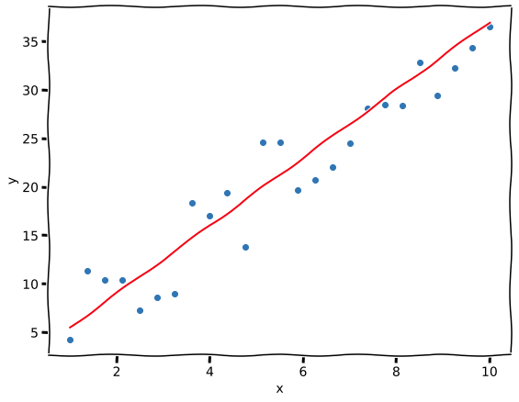
Что это такое?
x ー баллы за экзамен по английскому 1
y ー баллы за экзамен по английскому 2
x | y
1 | 5
3 | 11
9 | 35
10 | 33

Slide 5
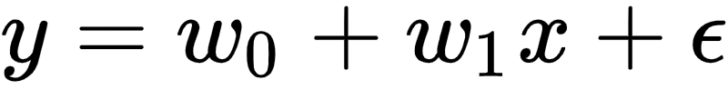
Что это такое?
свободный член (intercept)
случайная ошибка (error)
целевая переменная (aka target)
независимая переменная (slope, predictor)

Slide 6
А какая модель нам нужна?

Slide 7
Интерпретация коэффициентов

Slide 8
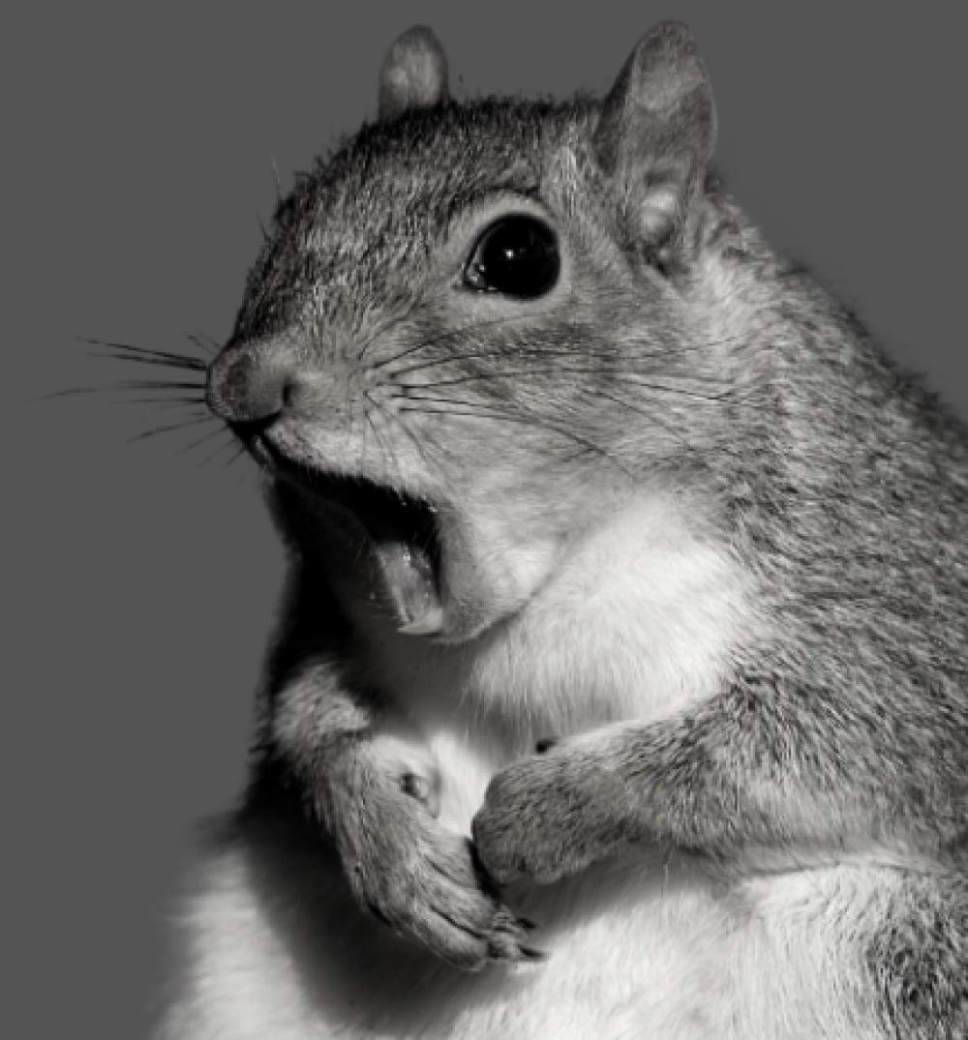
Зачем нужны линейные модели?
Предсказание интересующей нас величины
Оценка влияния различных факторов на нашу целевую переменную
Линейные модели очень легко использовать и интерпретировать
Линейные модели могут восстанавливать даже нелинейные зависимости

Slide 9
А если у нас много независимых переменных?
площадь | число комнат | школа близко | цена квартиры
50 | 2 | нет | 5000
1000 | 7 | да | 11000
30 | 1 | нет | 3500
100 | 4 | нет | 33333

Slide 10
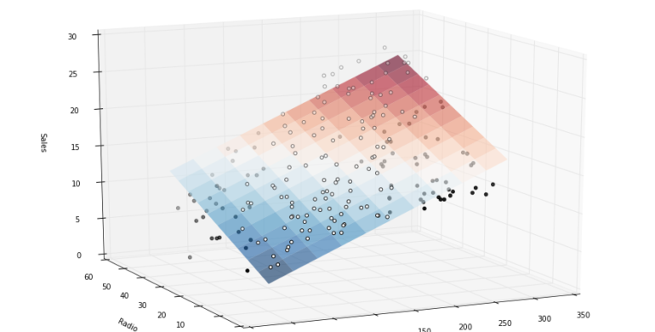
Множественная линейная регрессия дает нам плоскость

Slide 11
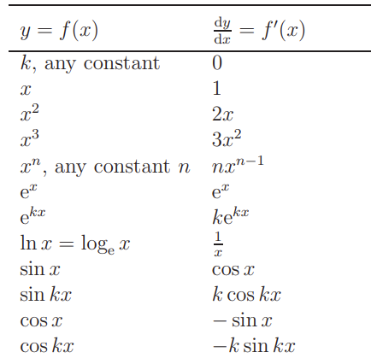
Производные

Slide 12
Производные

Slide 13
Производные

Slide 14
Производные

Slide 15
Как оценивать коэффициенты модели?

Slide 16
Как оценивать коэффициенты модели?

Slide 17
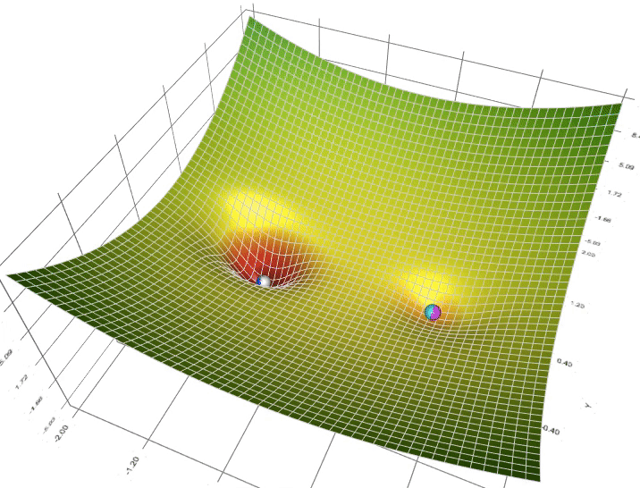

Градиентный спуск

Slide 18
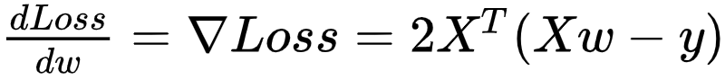
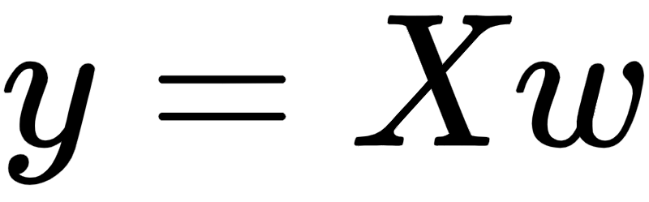
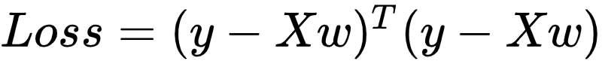
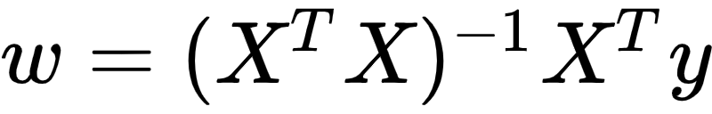
Формулы

Slide 19
Градиентный спуск
w = np.random.randn(m + 1)
Пока grad(Loss) != 0:
w -= ղ * grad(Loss)

Slide 20
Отдых -> логистическая регрессия

Slide 21
Связь событий и признаков
В зависимости от предикторов события могут происходить чаще или реже – логика, совпадающая с логикой связи количественной переменной отклика с набором предикторов.
Например, по мере роста температуры воздуха летом чаще будут встречаться люди в шортах: событие “встретился человек в шортах” положительно связано с температурой воздуха.
Событие “проведение исследования” явно связана с предиктором “объем полученного финансирования”, однако эта связь может быть совсем непростой.

Slide 22
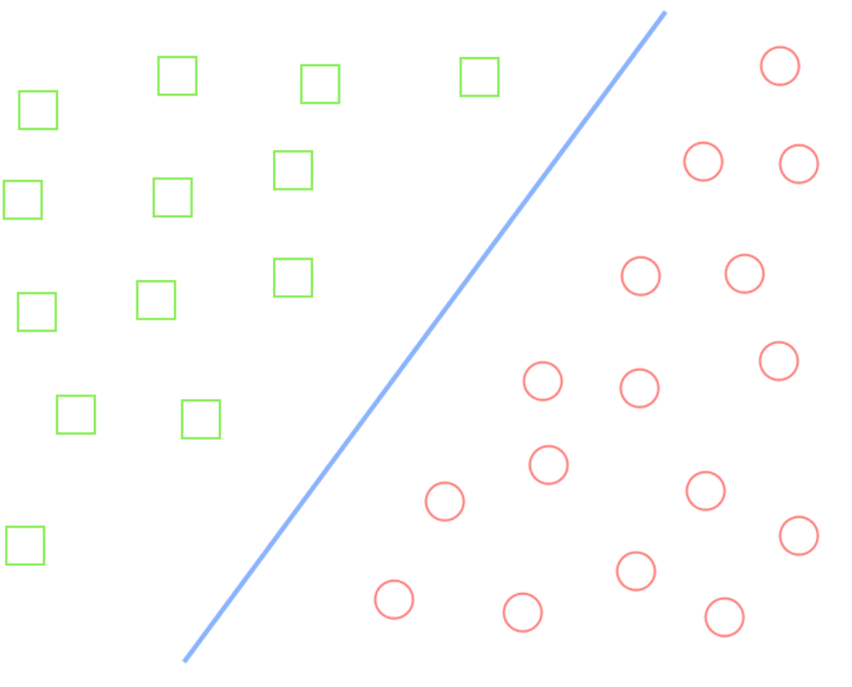
А что если хотим классификацию?
Допустим бинарная классификация
геометрия ML

Slide 23
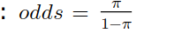
Отношение шансов
Шансы (odds) часто представляют в виде отношения шансов (odds ratio)
Если отношение шансов > 1, то вероятность наступления события выше, чем вероятность того, что оно не произойдет.
Если отношение шансов < 1, то наоборот.
Если можно оценить вероятность положительного события, то отношение шансов выглядит так:
Отношение шансов варьируется от 0 до +∞.

Slide 24
Попробуем сами

Slide 25
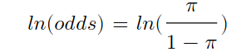
Логиты
Отношение шансов можно преобразовать в логиты(logit):
Значения логитов – это трансформированные оценки вероятности события.
Логиты варьируют от −∞ до +∞.
Логиты симметричны относительно 0, т.е. 𝑙𝑛(1).
Для построения моделей в качестве зависимой переменной удобнее брать логиты.

Slide 26
Считаем вероятность

Slide 27
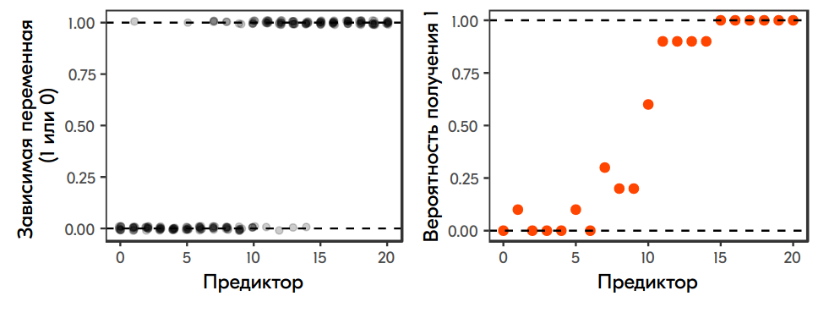
Дискретные значения vs вероятности

Slide 28
Как такое учить? BCE Loss

Slide 29
Качество классификации

Slide 30
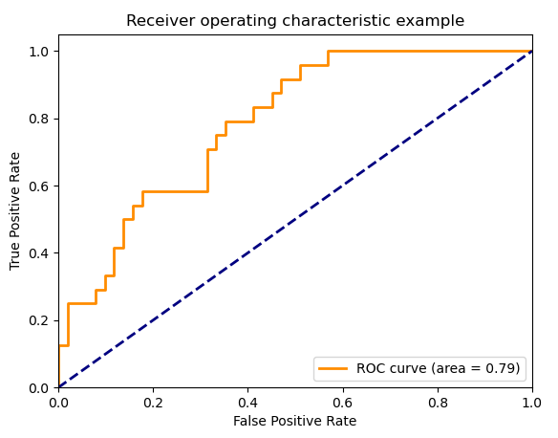
Качество классификации. ROC кривая
рисуем свою ROC кривую

Slide 31
Построение ROC кривой

Slide 32
Деревья решений

Slide 33
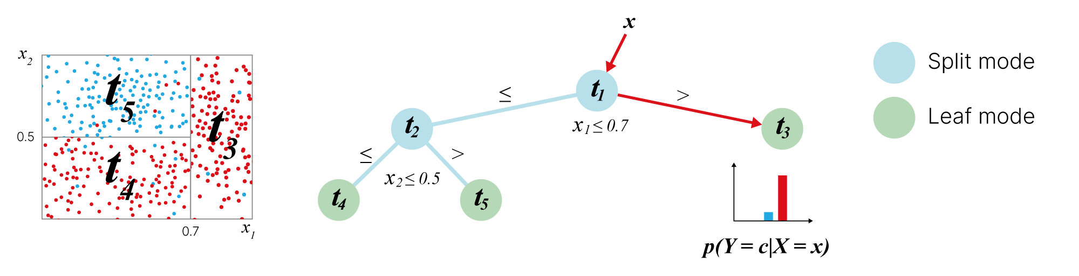

Slide 34
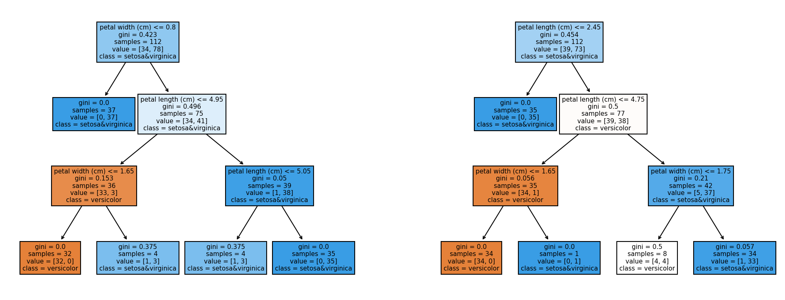

Slide 35
Недостатки:
Переобучение
Не подходит для данных с большой размерностью
Беззащитны перед шумными данными

Slide 36
Алгоритм
s0 = вычисляем энтропию исходного множества
Если s0 == 0 значит:
Все объекты исходного набора, принадлежат к одному классу
Сохраняем этот класс в качестве листа дерева
Если s0 != 0 значит:
Перебираем все элементы исходного множества:
Для каждого элемента перебираем все его атрибуты:
На основе каждого атрибута генерируем предикат, который разбивает исходное множество на два подмножества
Рассчитываем среднее значение энтропии Вычисляем ∆S
Нас интересует предикат, с наибольшим значением ∆S
Найденный предикат является частью дерева принятия решений, сохраняем его
Разбиваем исходное множество на подмножества, согласно предикату
Повторяем данную процедуру рекурсивно для каждого подмножества

Slide 37
Как будем останавливаться и формировать листья?
Стрижка
Использование остановок

Slide 38
Остановки
Impurity = 0
В лист попадает число объектов меньше заданного
Ограничение на количество листьев
Максимальная глубина
Вероятность классификации объекта больше заданной величины

Slide 39
Как подготовить данные?
Imputation
OneHotEncoder, OrdinalEncoder, custom и т.д.

Slide 40
Гиперпараметры
max_depth = None
min_samples_split = 2
min_samples_leaf = 1
max_features = None
Также для классификации можно в модель передать веса
Есть ещё такая штука как ccp_alpha

Slide 41
Model Validation
Train - Test
Train - Valid - Test
Cross Validation

Slide 42

K - Fold

Slide 43
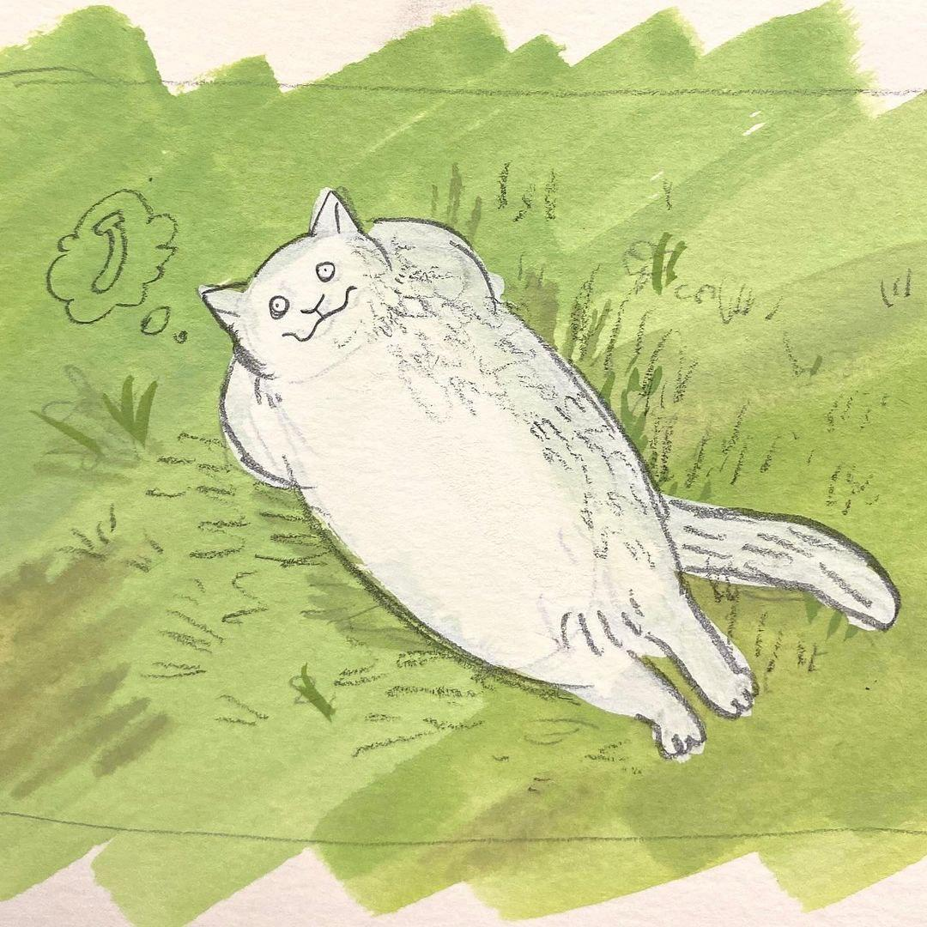
Отдыхайте

